Slide 1
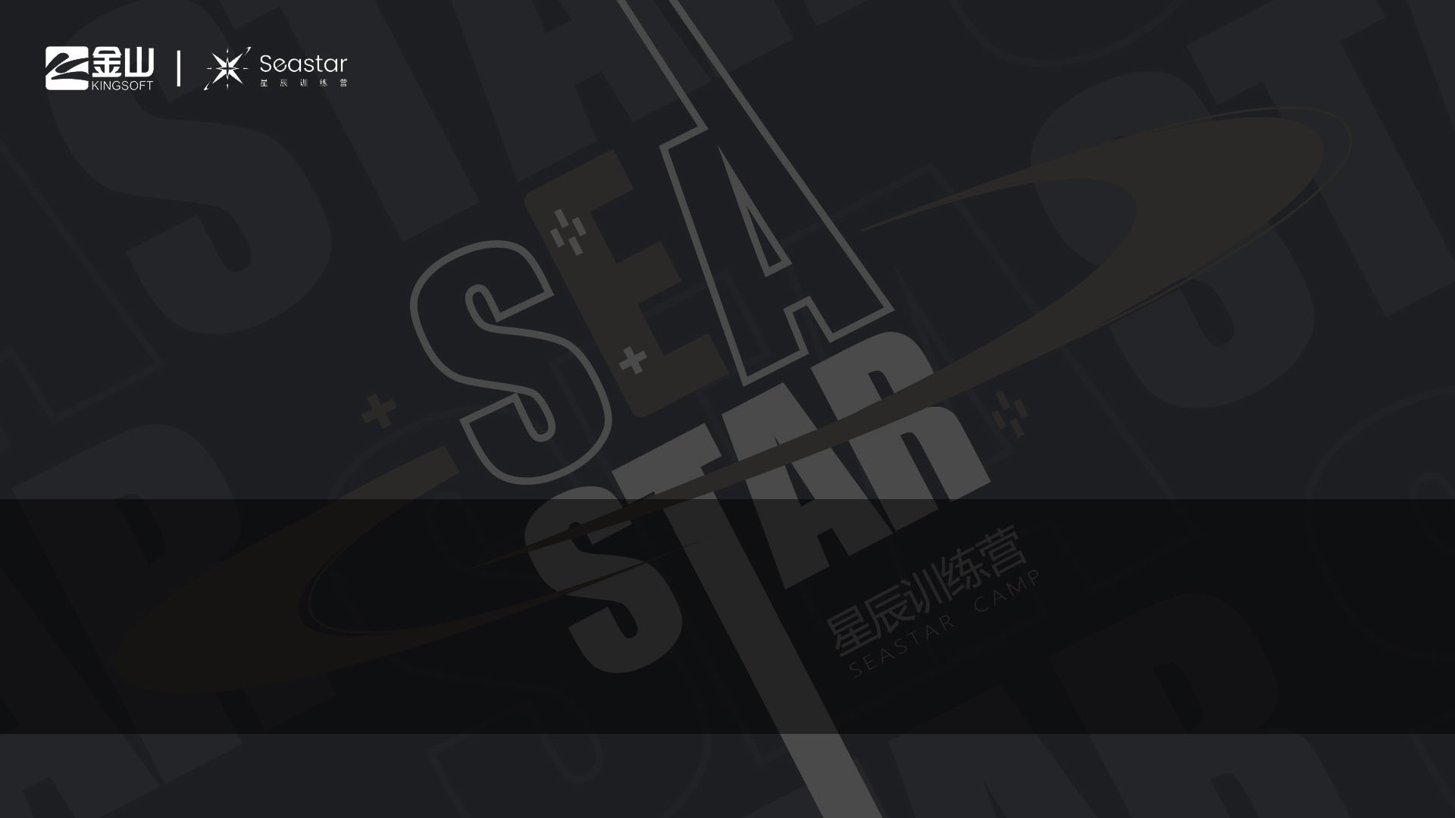
Shadow Mapping
引擎平台 卢铮

Slide 2

课程内容
实时阴影与静态阴影
Shadow Map
Shadow Map 进阶

Slide 3
第一部分
实时阴影与静态阴影

Slide 4

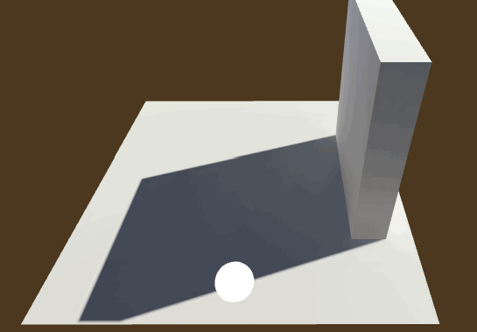
静态阴影
预先烘焙(虚幻的Build Lighting)
适用于场景里的静态物体，静态光
记录当前场景的亮度信息
详细的静态阴影简介
Notes:
静态阴影：提前烘焙好的当前场景静态物体
只适用于静态光照
记录的是当前场景的亮度信息
LightMap， 记录了当前场景的亮度信息
ShadowMap, 记录了当前镜头下看到物体的深度信息

Slide 5
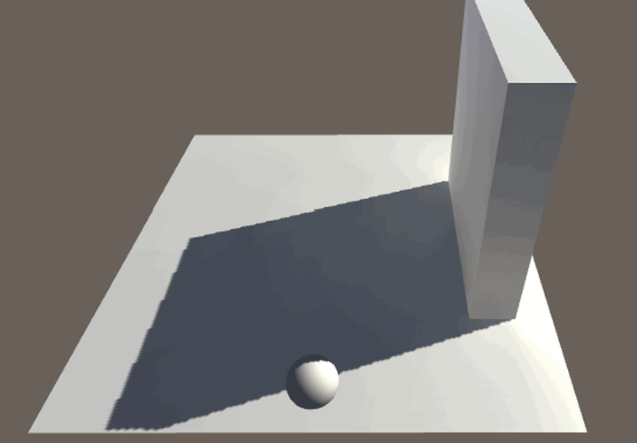
实时阴影
常见的实时阴影技术：
平面阴影(Planar Shadow): 可能为某些低端设备优化使用
阴影体(Shadow Volume) : 接近淘汰
Shadow Map: 主流
与静态阴影的区别：
深度信息 vs 亮度信息
当前摄像机视角内 vs 场景内物体
Notes:
ShadowMap, 记录了当前镜头下看到物体的深度信息
LightMap目前可以认为整个场景有一张，里面绘制了场景内所有的物体，暂时先不考虑更复杂的情况

Slide 6
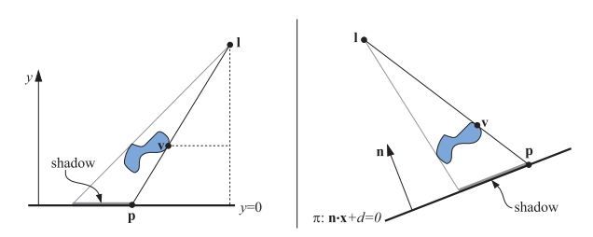
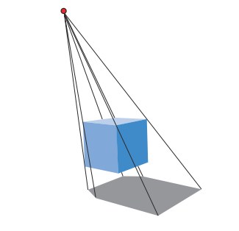
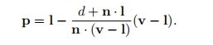
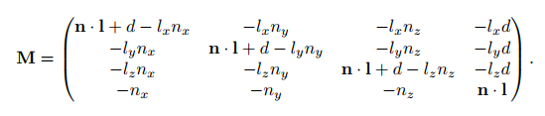
Planar SHadow
将物体顶点透射到一个平面上
投影矩阵
绘制投射出来的物体
Notes:
1. 把物体的顶点都投射到一个面上，简单说 就是把这个面拍扁了，要注意阴影是透明的，
2. 把投射出来的这个 物体 做独立的 draw call 画出来， 跟正常的物体是在同一个管线里
投影矩阵的目的，就是把当前物体的顶点投射到某一个面上

Slide 7
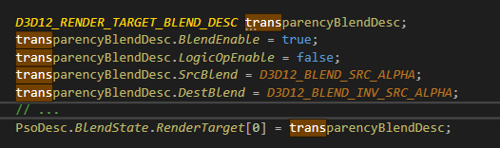
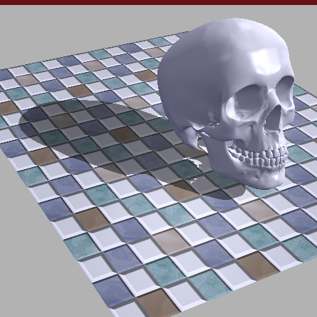
PLANAR Shadow
Translucent绘制
重绘问题
Stencil Test
Notes:
Shadow是半透明的，需要用 Translucent绘制，简单理解就是把这个骷髅头直接拍扁了，成一个片
拍扁了同一个像素点会有重绘的问题，因为有可能好几个点会拍到一个像素上，需要用到 Stencil Test避免重绘
简单介绍下StencilTest: 通过一个Mask值标记位置为1 来表情是否已经绘制过，绘制了当发生重绘时就不再绘制了

Slide 8
第二部分
Shadow Map

Slide 9
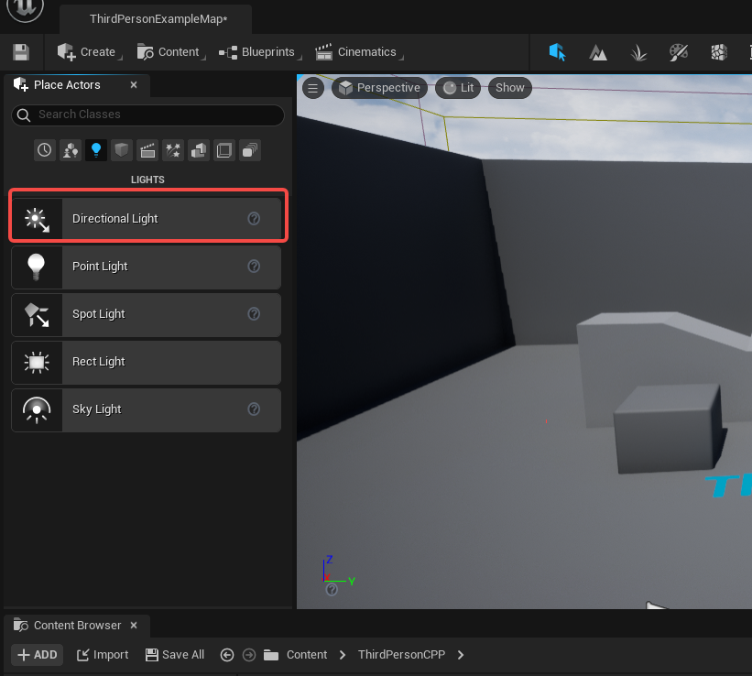
前置准备
拖入方向光
按前置导出步骤导出方向光
World Location
Direction
Density(光照强度)

Slide 10
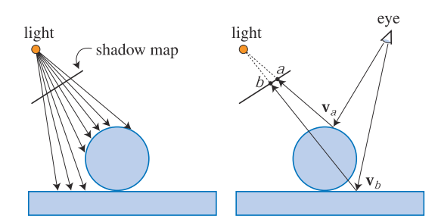
ShaDow Map原理
从光源视角渲染Depth
Depth图里的是光源在该射线方向上距离光源最近的点
不在Depth上的位置肯定在阴影区
正常视角渲染物体时，可将渲染点坐标转换到Light空间，计算出该点的Depth, 与ShadowDepth对比，如果更大，肯定在阴影区
Notes:
1. 假设人眼从光源位置沿着 光线的方向看场景，经过 WVP变换可以获取当前位置的一张深度图，
深度图就记录了当前我在光源位置能看到的各个像素对应物体的深度值， 比如右边这个图，我
能看到在a位置看到Va, 正常的人眼也能看到Va, 但是对于b来说看不到Vb，只能看到球体表面更靠近
光源位置的一个点，这个点的深度要比Vb要小。
2. 从人眼正常位置的时候能看到Vb， 因此比较深度发现 Vb的深度比 光源位置看生成的深度图上记录的值要大，
因此Vb处 是阴影位置。
这里注意一点，为了得到 Vb在 light视角的深度值，需要把Vb变换到 light空间来解算深度结果，后面会讲到

Slide 11
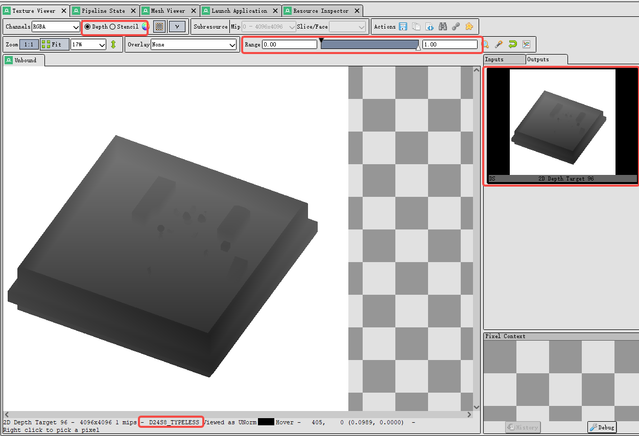
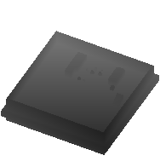
ShaDow Map
Notes:
注意看 选项，左边是Depth, 右边是 Stencil, 还有 Depth的 范围 0-1
RenderDoc 注意类比 光源方向几步生成的图
再类比正常人眼方向生成的图的样子
注意RenderDoc演示的时候， 需要演示 画了两次，同时第二次的绘制的 Input是拿 ShadowMap作为输入

Slide 12
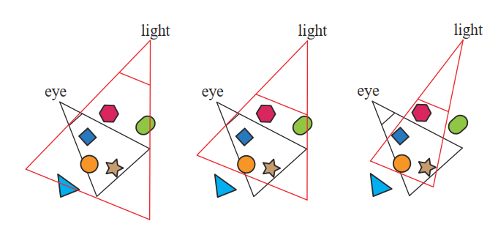
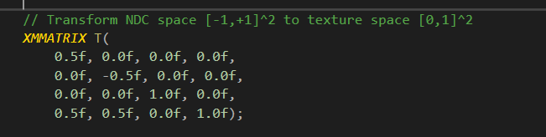
构建基于Light的View
计算Scene Bounds：基于某一原点，计算人眼能看到的大致范围。(龙书 Chapter 20 Shadow Mapping)
构建光源视角View 和 Project矩阵
注意方向光需要构建正交矩阵
点光源才构建 透视矩阵
算法：龙书ShadowMap UpdateShadowTransform
变换到Light视角的投影矩阵，经过透视除法之后在NDC范围[-1, 1]， 为了后续去ShadowMap取深度，需要乘变换矩阵变换到[0, 1]
Notes:
SceneBound 简单说就是一个包围球，能把当前可视范围内所有的物体包进去。主要是用来 计算 light视角下视锥体的。
第三张图里的 ShadowMap可以看到通过依据SceneBounds可以收缩 ShadowMap生成的大小到一个更合适的尺寸
或者直接给一个半径，只要能包裹住当前场景就行
View矩阵：光源位置， SceneBound中心可确定光源方向， 设定一个光源上方向，就可以构建一个View矩阵
Project矩阵： 大致原理是 把SceneBound的中心点变换到 光源的View空间，然后根据SceneBounds的半径来计算
平截头体的前后左右上下几个面，依据 近平面远平面来构建 Project矩阵

Slide 13
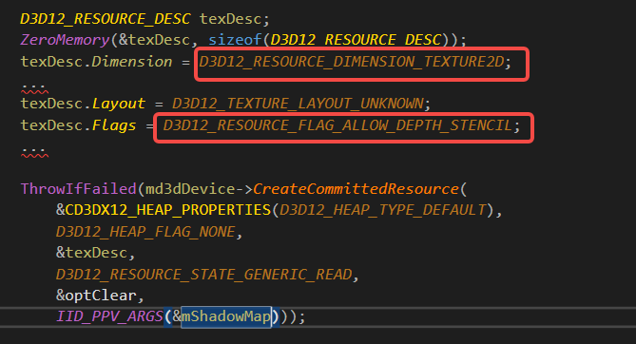
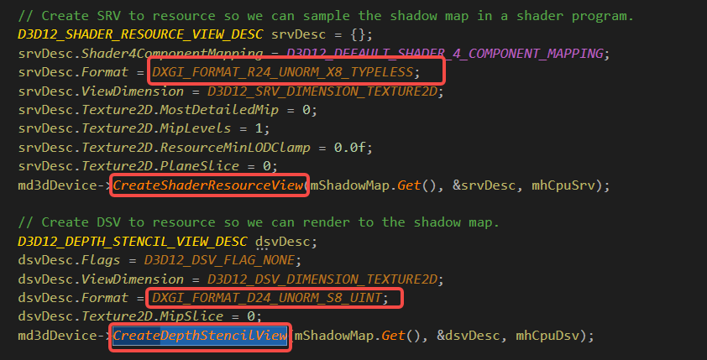
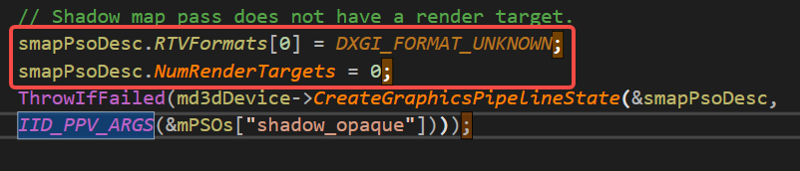
渲染深度图的准备工作
“一个Resource, 两个View”
创建一个D3D12Resource的Texture类型用来写深度
创建一个ShaderResourceView使 shader可以在ShadowMap上采样
创建一个DepthStencilView使shader可以把深度信息画在ShadowMap上
创建渲染深度图的PSO: 注意ShadowMapPso没有RenderTarget
Notes:
【提问】刚讲过的 各种View， 回忆一下，都是什么？
是为了跟资源 创立一种联系，对吧，方便我们去索引对应的资源
注意 DXGI_FORMAT_R24_UNORM_X8_TYPELESS 24代表深度信息 8代表模板信息
DXGI_FORMAT_D24_UNORM_S8_UINT
[问题]：为什么没有RenderTarget？
因为我们只往DepthBuffer画深度信息，RenderTarget主要是绘制颜色信息的

Slide 14
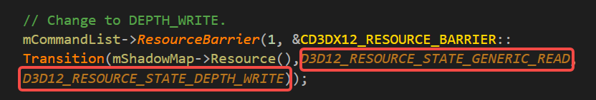
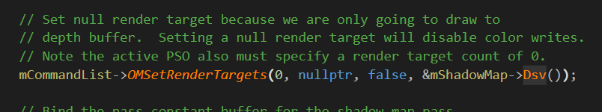
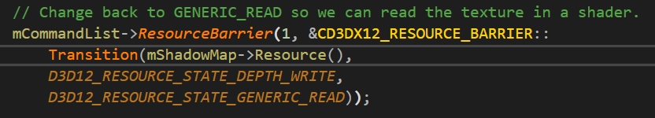
渲染深度图
切换当前ShadowMap的 Resource为Depth Write状态
指定当前的RenderTarget为DepthTarget
设置当前的PSO为之前创建的
绘制灯光视角内的物体
再讲ShadowMap的Resource状态切换回Read
Notes:
Dsv就是 索引的ShadowMap的 Depth

Slide 15
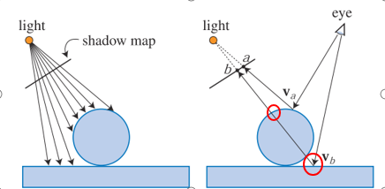
常规场景渲染
使用Shadow Map作为输入
常规渲染人眼视角内物体
着色点的变换，获取在灯光空间的Depth值
拿当前着色点Depth VS Shadow Map对应的比较点Depth值
计算ShadowFactor（阴影因子），结合光照计算输出结果
Notes:
着色点通过前面经过计算得到的 LightViewProjection矩阵变换之后，再去 ShadowMap上采样，获取 灯光空间内的 Depth值

Slide 16
ShaDow map(结合DX12)
创建”一个Resource, 两个View”
构建Light出发的View和 Project
Shadowmap Pass
常规渲染过程Shadowmap作为SRV
PS中获取ShadowFactor并使用
光照计算出的结果乘上ShadowFactor

Slide 17
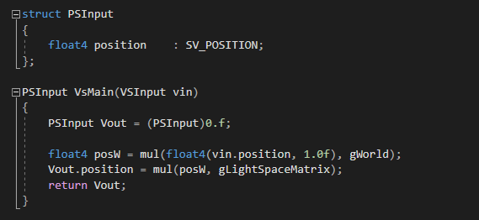
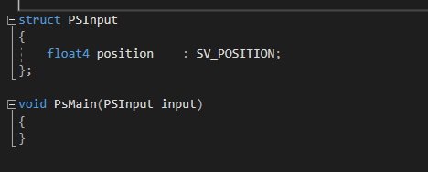
渲染ShaDowmap的Pass
DS Target状态转换
关键：Depth Stencil View 和 Depth Target
Shader相对简单，没必要搞复杂的Shader
基本的变换参数做VS
PS, 不需要PS的输出

Slide 18
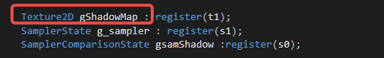
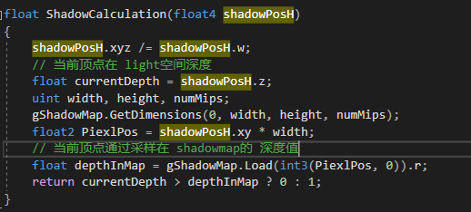
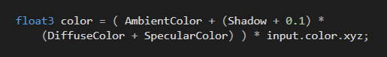
常规渲染Pass
PS ShadowMap作为输入
Depth Resource作为SV
Shader部分
计算阴影因子
Notes:
提醒大家 可以参考着 龙书 Shadow部分 来做一下光照

Slide 19
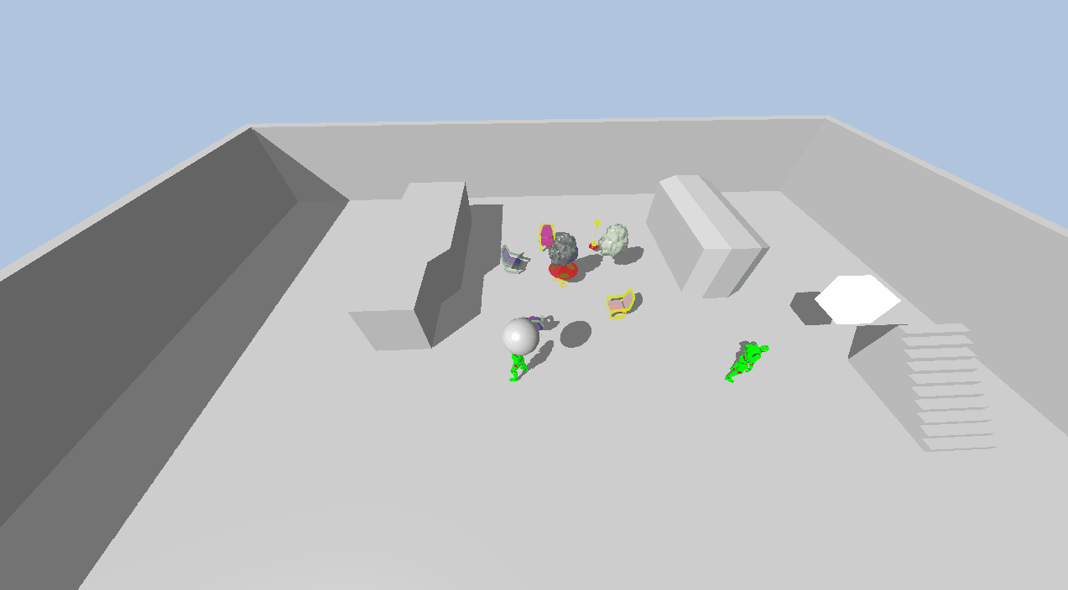
ShaDow Map（结合DX12）
Notes:
切出去Debug一下

Slide 20
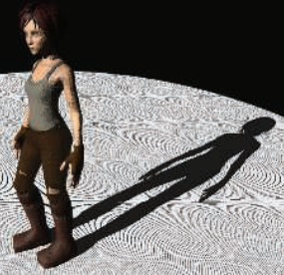
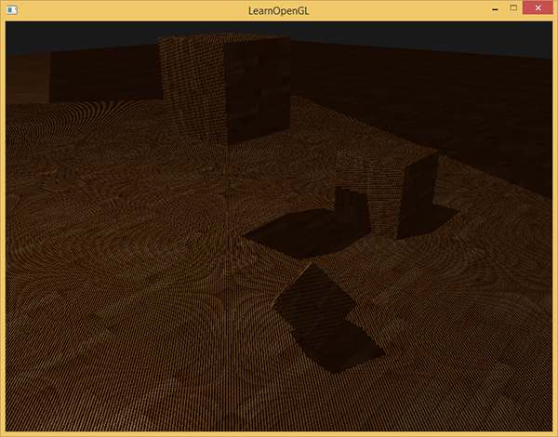
Shadow map 改进
阴影失真（Shadow Acne）
Shadow Map的分辨率
Notes:
Acne['ækni]

Slide 21
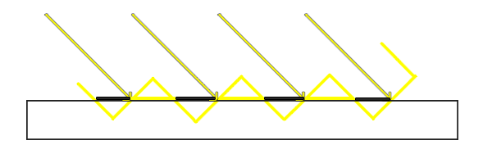
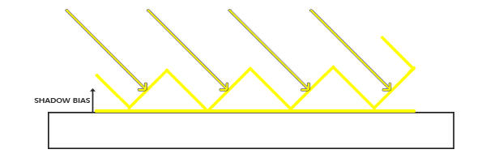
阴影失真
阴影贴图受限于分辨率，当光源距离较远情况下，多个像素可能从shadow map的同一个值取采样。
当光源从某个角度朝向平面，多个片段从统一个shadow map中采样，有些在地台板上，有些在地板下
解决方法：
阴影偏移（Shadow Bias）
Notes:
阴影贴图受限于分辨率， 在距离光源 较远的情况下，多个像素可能去shadowmap的同一个值去采样。
每个斜坡代表 shadow map一个单独的像素, 同一个深度值
当光源以一个角度朝向表面的时候就会出问题，这种情况下深度贴图也是从一个角度下进行渲染的。
多个片段就会从同一个斜坡的深度纹理像素中采样，有些在地板上面，有些在地板下面；这样我们所得到的阴影就有了差异

Slide 22
Shaow Map分辨率
分辨率越高，阴影效果越好
当场景很大的时候，light视角下的平截头体的范围也会被扩大，顶点被映射到(-1, 1)范围时会损失一定精度，特别是阴影边缘会产生锯齿
设置合理的 SceneBounds, NearPlane, FarPlane, 合理利用 ShadowMap精度

Slide 23
第三部分
ShadowMap 进阶

Slide 24
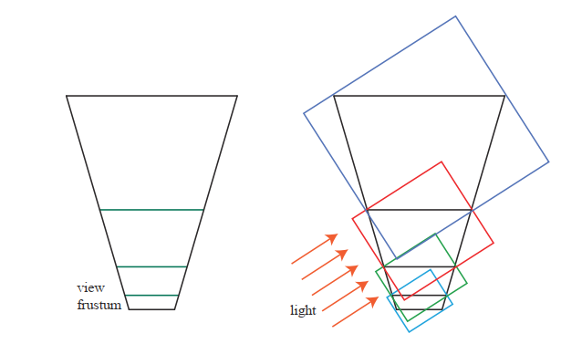
CSM
划分View Frustum成几个小块
每个小块根据Light视角渲染出Shadowmap
控制划分时距离摄像机近的小块可使用的shadowmap精度高
划分的范围越大，表现精度越低
保证距离摄像机近的分块精度最高
Notes:
1.不管平截头体划分成多少块， 分辨率都是一样的，有多少块，就需要多少张ShadowMap
2. 举例解释下表现精度
3. 参照光照方向，不同的划分平截头体是有重合的区域的，重合区域部分不可避免的会多画几次，
指一下斜着的正方形框，说明这个是光源方向的 view project矩阵，尽可能括住整个划分的平截头体
比如100x100分辨率的shadowmap, 举例越近的划分块，比如1米的 肯定用100x100表现出来的精度更高
但是 比如最远的划分块 1km这么远，那用100x100来表现肯定精度就会低

Slide 25
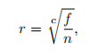
CSM
Z-partitioning
Logarithmic partitioning
比如:near 1, Far 1000, 分三级 r = 10
1~10， 10~100， 100~1000
Notes:
分区的算法：
F, n代表 near plane , far plane, C是要分多少级
比如分3及， 那 r = 10, 第一级 1-10， 每级 按10增长。

Slide 26
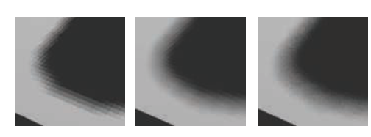
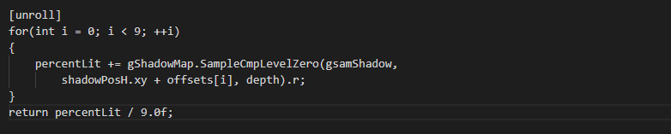
PCF
在阴影边缘形成类似的SoftShadow
解决ShadowMap分辨率导致的阴影边缘锯齿现象
采样Shadowmap时，采周围的多个点，比较结果取0或者1， 然后算百分比。
比较混合结果
Notes:
解决阴影边缘的锯齿，着色的像素和ShadowMap上的像素不是1比1的关系，可能多个着色的像素对应同一个深度值
特别是边缘的时候，就会出现这样的小锯齿
解决方式就是采样的时候以对应的shadowmap像素为中心取周围的9个点，然后算出一个百分比的概率，大概有多少的概率是在这个阴影里的。
百分比的意思是 比如采样9个点，经过对比可能有4个点是比 shadow map的值要大的，那么这时候这4个点就是在阴影里面的

Slide 27
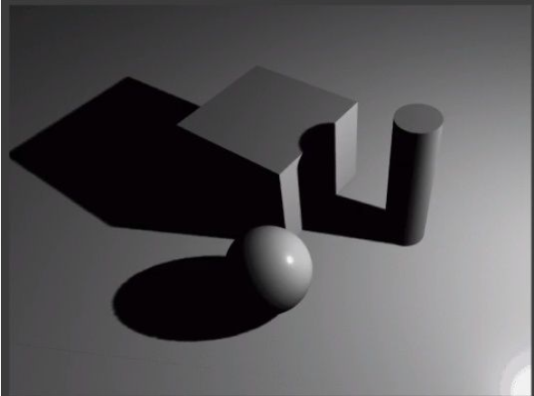
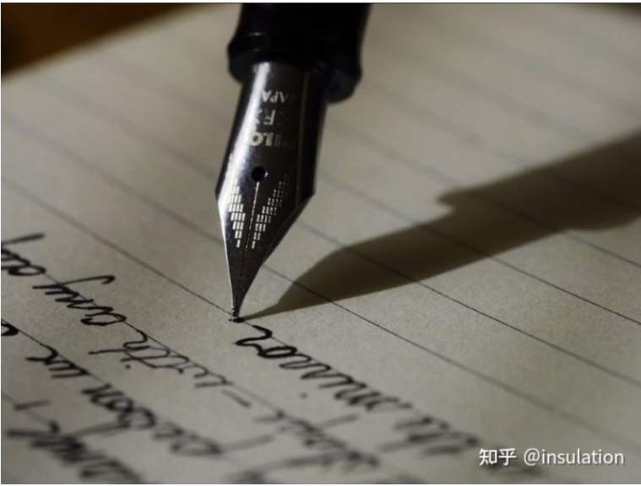
PCF
基于PCF的软阴影
Notes:
基于PCF的 软阴影，这块需要查一下，补一下链接
左侧图 ：没有软阴影 右侧图：有软阴影，边缘是有虚化的

Slide 28
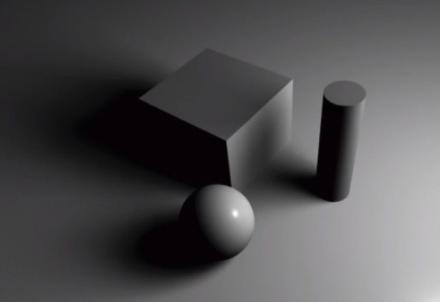
PCF
Notes:
更明显的软阴影

Slide 29
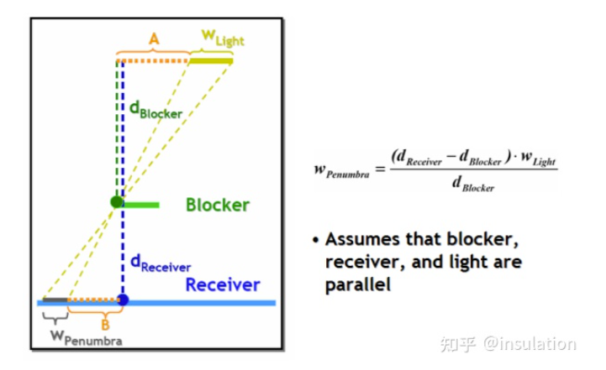
PCF软阴影算法
Percentage Closer Soft Shadow(PCSS)
可以理解为动态的计算PCF采样的范围，距离灯光远的地方采样的范围就大
本影和半影
Notes:
PCSS是 pcf的一个变种
离光源越近的，采样范围越小，离光源越远的，采样范围越大
对比上一页可以发现举例光源越远，阴影边缘越柔和
会动态的去调整 shadow map的采样范围， Ｗ就是采样范围
Light面光源
本影： 全黑的，灯光完全照不到的
半影： 虚的

Slide 30
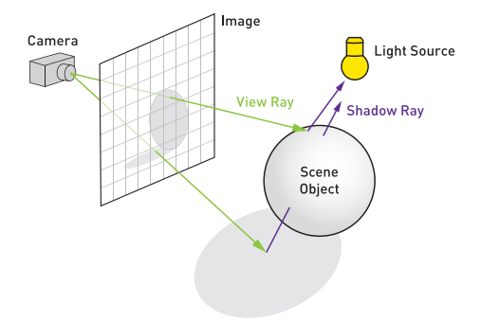
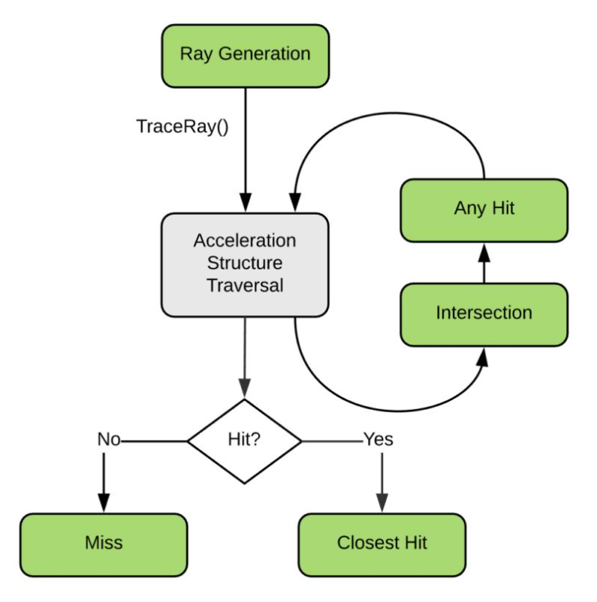
Raytrace Shadow
Ray Tracing Pipeline VS Rasterize Pipeline
计算半影很方便（所以Soft shadow使用得天独厚）
Notes:
1. 注意 两个不同的Pipline
2. 注意看右下角图，每一个过程都是一个shader，绿色代表可编程
3.大致过程就是通过摄像机发射一条光线，经过几次弹射之后，在弹射过程中通过
跟光源和场景物体的交互，来判断阴影。

Slide 31
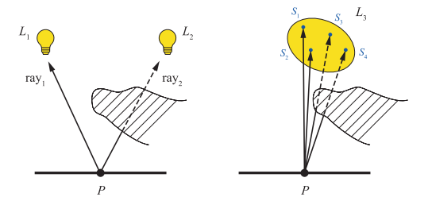
Raytrace Shadow
RayTrace Shadow
Notes:
在光线追踪显卡出来以后，逐步取代 shadow map的一种阴影方法
每个像素点只发射一条光线就能确定 是 阴影区和非阴影区
场景简单， shadow map有优势，但是复杂场景，比如1w个物体，这个时候构建shadow map的代价就比较高
对于屏幕分辨率一定的， ray trace shadow 消耗 基本是比较恒定的， 对于复杂场景来说，计算量相对会低一些，
不是计算的大头
慢慢的 会替代shadow map, 不会有shadow map分辨率问题，精度问题等。
比较依赖硬件，目前还用不到移动端

Slide 32
作业：
B：
导出ue4场景中的方向光(位置，方向，强度等)
实现shadow map并应用到场景渲染中
A：
添加Bias改善阴影失真
尝试采用PCF改善阴影边缘
Tick中添加一些光源方向的变化，让阴影在场景中动起来

